Slide 1
PENGUJIAN APLIKASI
20
23
Mata Kuliah : Dasar Sistem Komputer

Slide 2

Size Baju Dan Jaket
Nama : Muhammad Syawali Hidayatullah Windyatmojo
NIM : 2200018067
Kelas : B
https://github.com/msyawali88/Nama-Size-Baju.git

Slide 3
Deskripsi
Program ini untuk menampilkan size/ukuran baju dan jaket masukan kode pilihannya, contohnya memilih size baju untuk size Anak yaitu kodenya 3 setelah itu, muncul sizenya ada L,M,dan S

Slide 4

FITUR - FITUR
DAPAT MEMILIH SIZE DARI BEBERAPA PILIHAN
KETIKA UDAH PILIH AKAN MENAMPILKAN SIZE NYA

Slide 5

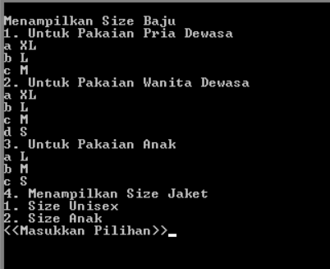
ALUR KERJA
01
02
User dapat memilih
Yang ingin ditampilkan
Setelah User Memilih, akan menampilkan size nya

Slide 6
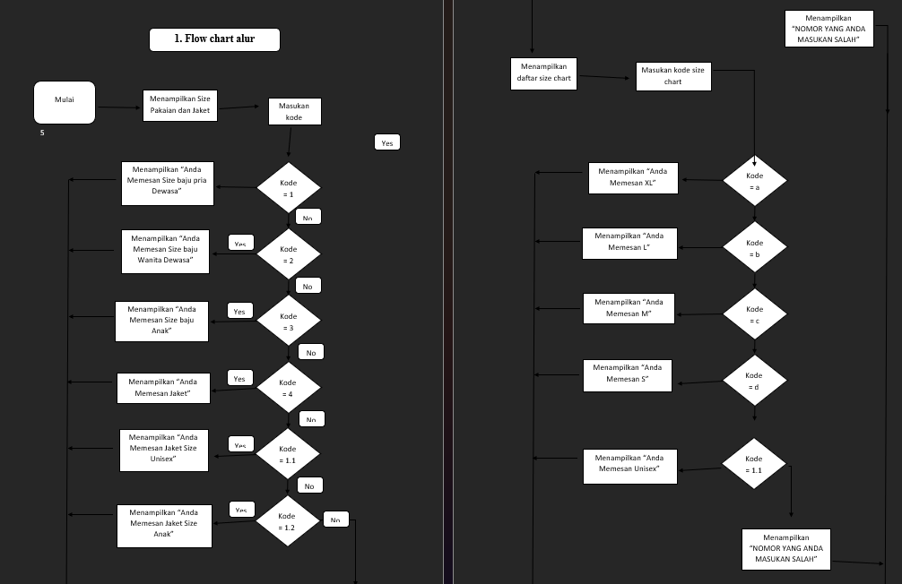
FLOWCHART

Slide 7
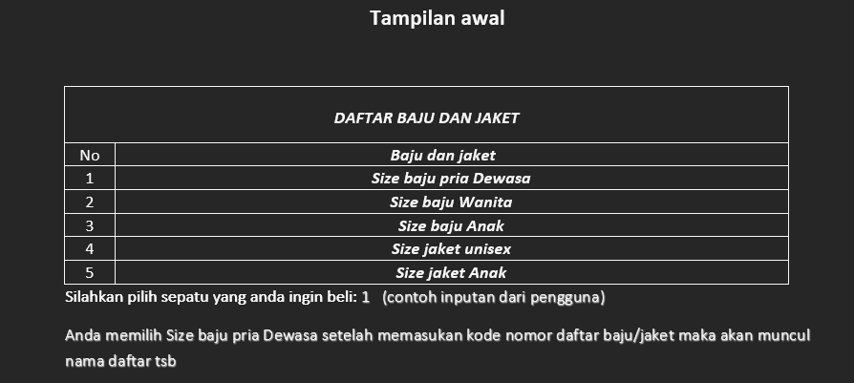
SKETSA

Slide 8
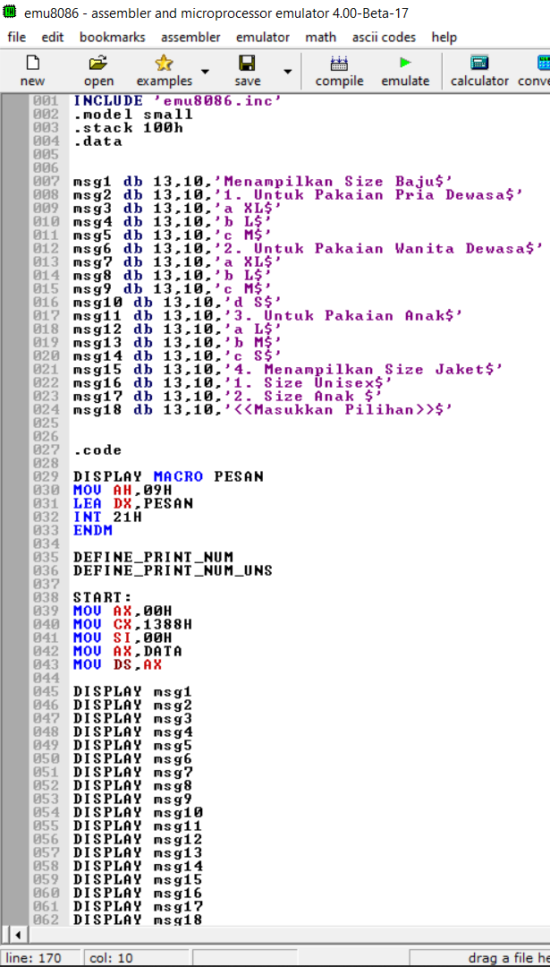
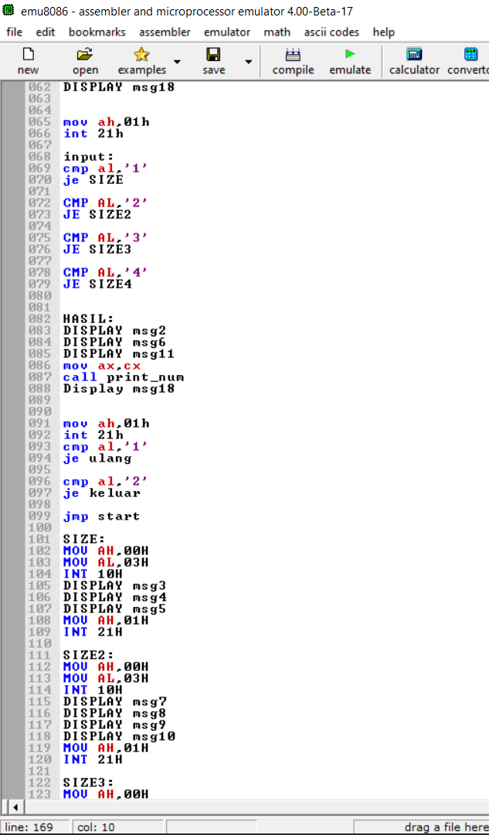
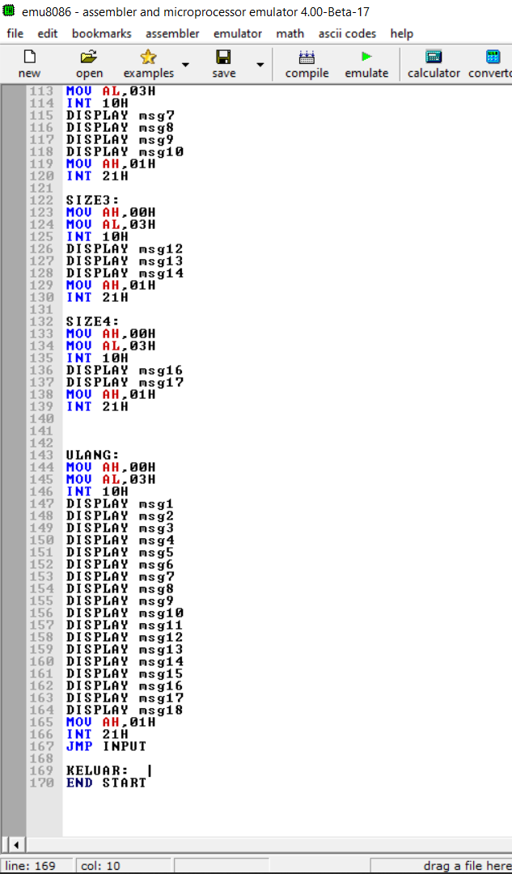

Slide 9
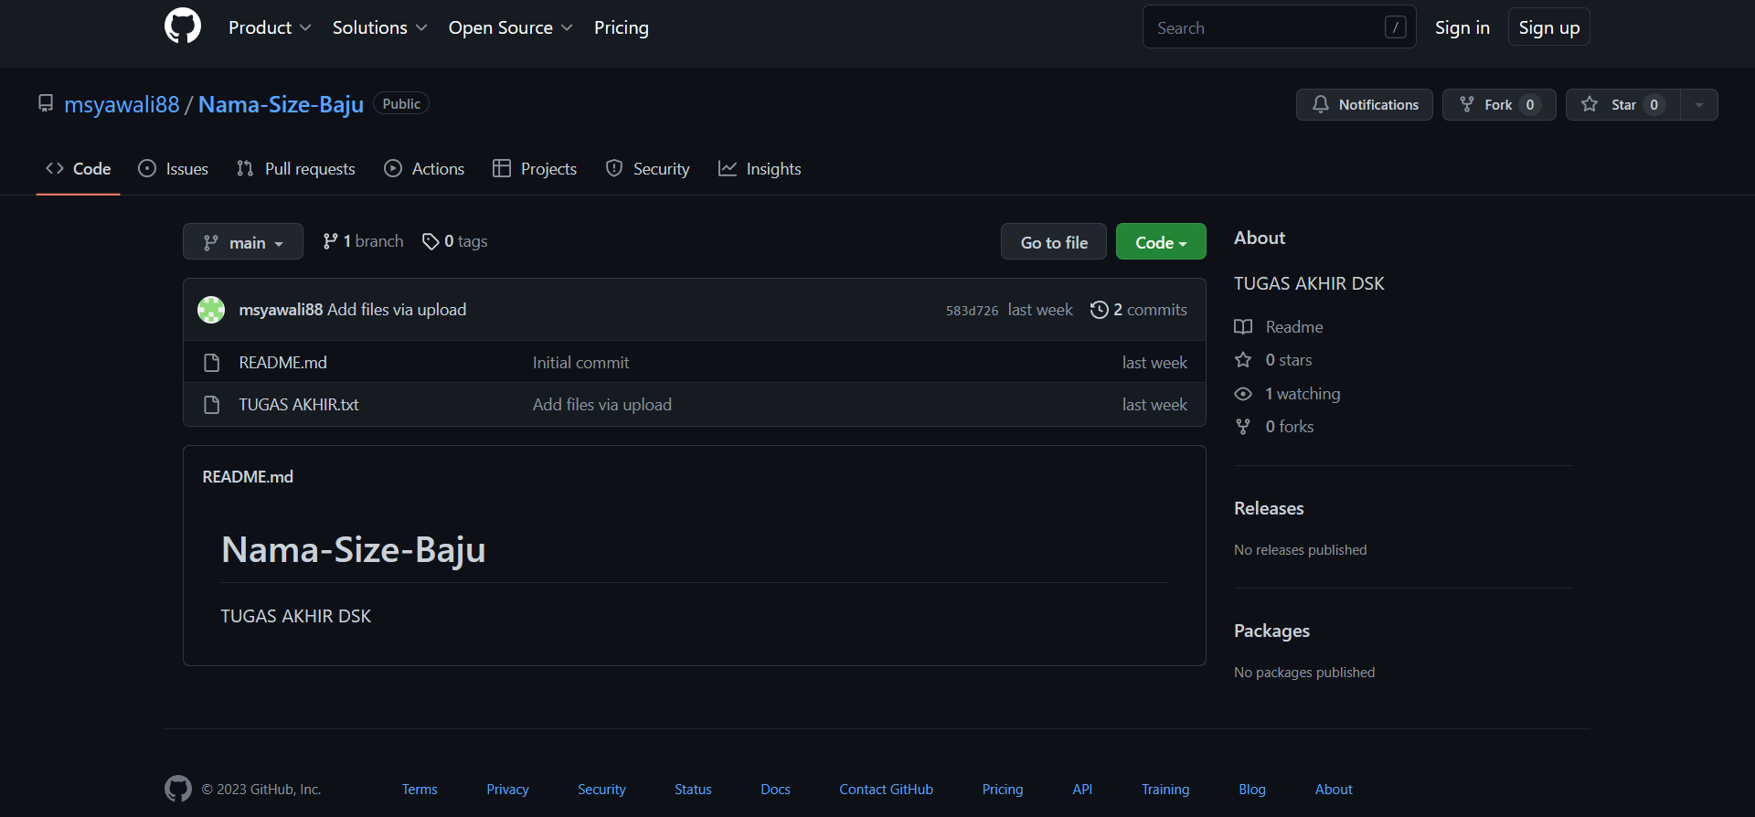
GITHUB

Slide 10

THANK YOU!

